Slide 1
Edukačné roboty
Matúš Dvornický 1.A

Slide 2
Robot Photon
Ako funguje, a akými dôležitými zručnosťami deti obohatí? Na začiatku hračka nemá žiadne schopnosti, nič nevie. PHOTON naučí všetkému deti prostredníctvom aplikácie v telefóne alebo tablete ku ktorej bude robot pripojený. Ten začne reagovať na podnety, pohybovať sa, reagovať na interakcie.
Photon je vzdelávací robot pre deti, preto nevyžaduje žiadne vstupné znalosti. Dieťa sa bude zoznamovať s programom prostredníctvom aplikácie, ktorá je prispôsobená deťom rôznych vekových kategórií. Hračka je navrhnutá tak, aby poskytla skvelú zábavu chlapcom aj dievčatám.

Slide 3
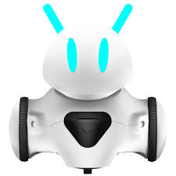
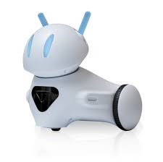
Robot Photon
Čo dokáže? Photon je vybavený 10 senzormi, ktoré mu umožňujú interakciu s prostredím. Rozoznáva farby, detekuje svetlo a zvuk, pohybuje sa a vyhýba prekážkam. Photon je vhodný pre vzdelávacie inštitúcie. Robot umožní zaviesť programovanie pre najmenšie deti v súlade so vzdelávacími programami.
Cena: 259,90€

Slide 4
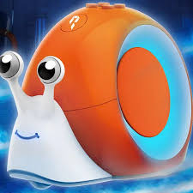
Programovateľný slimák QOBO
QOBO je milý, zábavný a programovateľný slimák pre deti od 3 rokov.
Svoje miesto nájde v materskej škole, ale aj na 1. stupni základnej školy. Pomôže deťom a žiakom priblížiť základy programovania jednoduchým kódovaním. Slimák Qobo využíva puzzle karty s rôznymi znakmi a významami, ktoré dokáže rozpoznať pomocou inteligentného senzora.
Cena: 199,00€

Slide 5
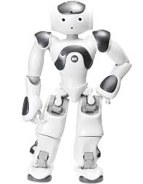
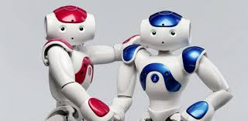
NAO
Nao je autonómny, programovateľný humanoidný robot vyvinutý spoločnosťou Aldebaran Robotics
Má funkciu snímania gest, zóna prijímača snímača na hrudi môže rýchlo reagovať po prijatí rôznych gestových príkazov a podľa toho sa pohybovať dopredu, dozadu, doľava a doprava.
Robotická hračka má pár jasných LED očí, ktoré môžu nielen chodiť, šmýkať sa, ale majú aj funkciu spievania a tanca.
Cena: 33€

